Slide 1
HTML5 기본문서 만들기 http://www.webprogramming.co.kr/﻿ https://www.w3schools.com/﻿

Slide 2
강의 목표
간단한 웹 페이지를 만드는 HTML 태그들을 안다.
HTML5 기본 문서 만들 수 있다.
웹 페이지에 이미지, 표, 하이퍼링크를 삽입할 수 있다.
인라인 프레임을 사용하여 웹 페이지에 다른 웹 페이지를 내장할 수 있다.
오디오 비디오를 웹 페이지에 삽입할 수 있다.

Slide 3
이클립스 입장
file - new 에서 dynamic web project선택(개발 perspective를 javaEE로 변경)
프로젝트 만들고 next next후 마지막에 web moduel에서 deploy web.xml문장 있는 곳에 체크
Project/src/main/webapp폴더에 html 만들기
크롬 브라우져 사용 이클립스 window메뉴의 의 web browers를 클릭한후 크롬 선택

Slide 4
HTML 페이지 기본
HTML5 페이지의 기본 구조
HTML5 페이지의 필수 태그
<!DOCTYPE html> - HTML5 문서임을 알리는 지시어
<html>, <head>, <title>, <body> 태그
HTML은 hypertext Markup Language
<!DOCTYPE html>
<!--이 부분은 주석문입니다. 웹 브라우저는 주석을 화면에 출력하지 않습니다.-->
<html lang=“ko”>
<head>
문서제목, 자바스크립트 코드, CSS 스타일 정의, 메타데이터정의
<meta charset="UTF-8">
</head>
<body>
문서의 본문 텍스트, 이미지, 테이블, 자바스크립트 코드, 동영상 등
</body>
</html>

Slide 5
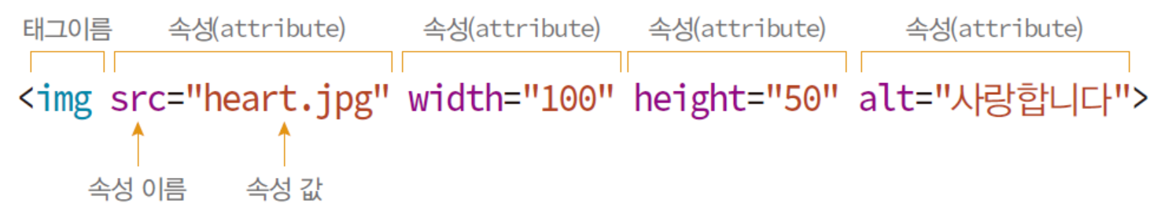
HTML 태그의 특징
HTML 태그 구성 ( < >안에 작성)
시작태그와 종료태그가 모두 있는 경우(복합태그) < ></>
<html> ... </html>, <title>문서의 제목입니다</title>
시작 태그만 있는 경우 (빈 태그 또는 단일태그 : empty tag)
<br> --html5에서는 <br/>
태그와 속성은 대소문자 구분 없음
<HTML> ... </html>
<img Src="heart.jpg" width="100" height="50" alt="심장이미지">
속성 값에 불필요한 공백 문자, HTML5 표준에 어긋남
<img Src="heart.jpg" width=" 100" height="50" alt="심장이미지">

Slide 6
<태그명 속성명=“값“ ……> 내용 </태그명>으로 복합태그는 구성됨 <시작태그부 > 내용(contents)부 <종료태그부>를 합하여 엘리먼트라 함
엘리먼트 이름은 태그이름엘리먼트라 부름
태그이름이 img이면 img엘리먼트라 함

Slide 7
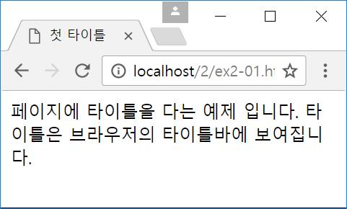
예제 2-1 웹 페이지 타이틀(제목) 달기
<!DOCTYPE html>
<html>
<head>
<title>첫 타이틀</title>
</head>
<body>
페이지에 타이틀을 다는 예제 입니다.
타이틀은 브라우저의 타이틀바에 보여집니다.
</body>
</html>
웹페이지 제목은 <head>태그의 하위 태그인 <title>태그 사용 <title>제목 </title>
나중에 <body>부분에서 사용하는 태그가 아닌 title속성이 있는데 해당 태그부에 마우스 댈시 설명이 나옴 <img title=“그림입니다”>

Slide 8
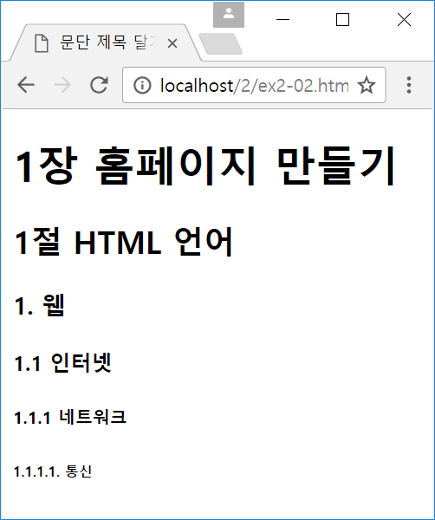
예제 2-2 <h1>, ..., <h6> 태그로 문단 제목 달기
<!DOCTYPE html>
<html>
<head>
<title>문단 제목 달기</title>
</head>
<body>
<h1>1장 홈페이지 만들기</h1>
<h2>1절 HTML 언어</h2>
<h3>1. 웹</h3>
<h4>1.1 인터넷</h4>
<h5>1.1.1 네트워크</h5>
<h6>1.1.1.1. 통신</h6>
</body>
</html>
<h1>이 가장 큰 문단 제목이고 <h6>가 가장 적은 문단 제목이며 보통 글씨체보다 굵은 글씨체이며 자동으로 줄이 바뀌며 제목 뿐만 아니라 검색기 키워드로 사용될수 있음

Slide 9
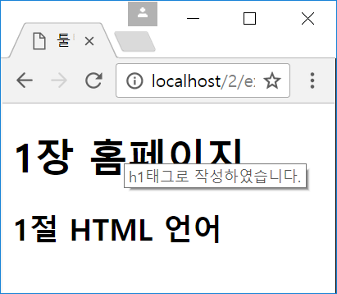
예제 2–3 title 속성으로 툴팁 달기
<!DOCTYPE html>
<html>
<head><title>툴팁 달기</title></head>
<body>
<h1 title="h1태그로 작성하였습니다.">
1장 홈페이지</h1>
<h2 title="h2태그로 작성하였습니다.">
1절 HTML 언어</h2>
</body>
</html>
툴팁
Head의 title태그가 아닌 속성은 마우스를 해당 엘리먼트에 올렸을시 title속성 값이 팁으로 나타남

Slide 10
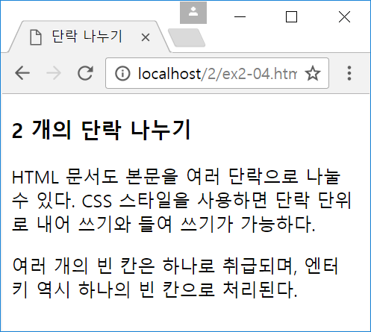
예제 2–4 <p>로 단락 나누기
<!DOCTYPE html>
<html>
<head><title>단락 나누기</title></head>
<body>
<h3>2 개의 단락 나누기</h3>
<p>
HTML 문서도 본문을 여러 단락으로
나눌 수 있다. CSS 스타일을 사용하면
단락 단위로 내어 쓰기와 들여 쓰기가 가능하다.</p>
<p>
여러 개의 빈 칸은 하나로 취급되며,
엔터 키 역시 하나의 빈 칸으로 처리된다.</p>
</body>
</html>
헤딩
단락
단락
P는 문단을 나타내는 paragraph약어

Slide 11
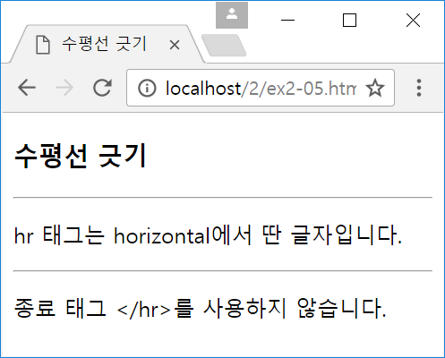
예제 2–5 <hr> 태그로 수평선 긋기
<!DOCTYPE html>
<html>
<head><title>수평선 긋기</title></head>
<body>
<h3>수평선 긋기</h3>
<hr>
<p>hr 태그는 horizontal에서 딴 글자입니다.</p>
<hr>
<p>종료 태그 &lt;/hr&gt;를 사용하지 않습니다.</p>
</body>
</html>
수평선
hr태그는 horzontal약어로 수평선 긋기 태그
시작 태그만 있음 <hr>, 또는 <hr/>
<시작태그명 속성명=속성값……>내용 </종료태그> 의 세부분을 합한것을 엘리먼트(원소,요소)라 부름

Slide 12
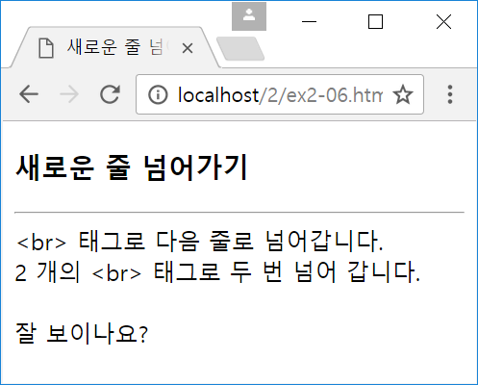
예제 2-6 <br/> 태그로 새로운 줄로 넘어가기
<!DOCTYPE html>
<html>
<head><title>새로운 줄 넘어가기</title></head>
<body>
<h3>새로운 줄 넘어가기</h3>
<hr>
&lt;br&gt; 태그로 다음 줄로 넘어갑니다.<br>
2 개의 &lt;br&gt; 태그로 두 번 넘어 갑니다.<br><br>
잘 보이나요?
</body>
</html>
<br>
<br>
<br>
<br> 또는 <br/>은 줄바꾸기 태그(break태그)로 시작태그만 존재
시작태그만 있는 태그는 현재는 <시작태그/>로 표시를 권함

Slide 13
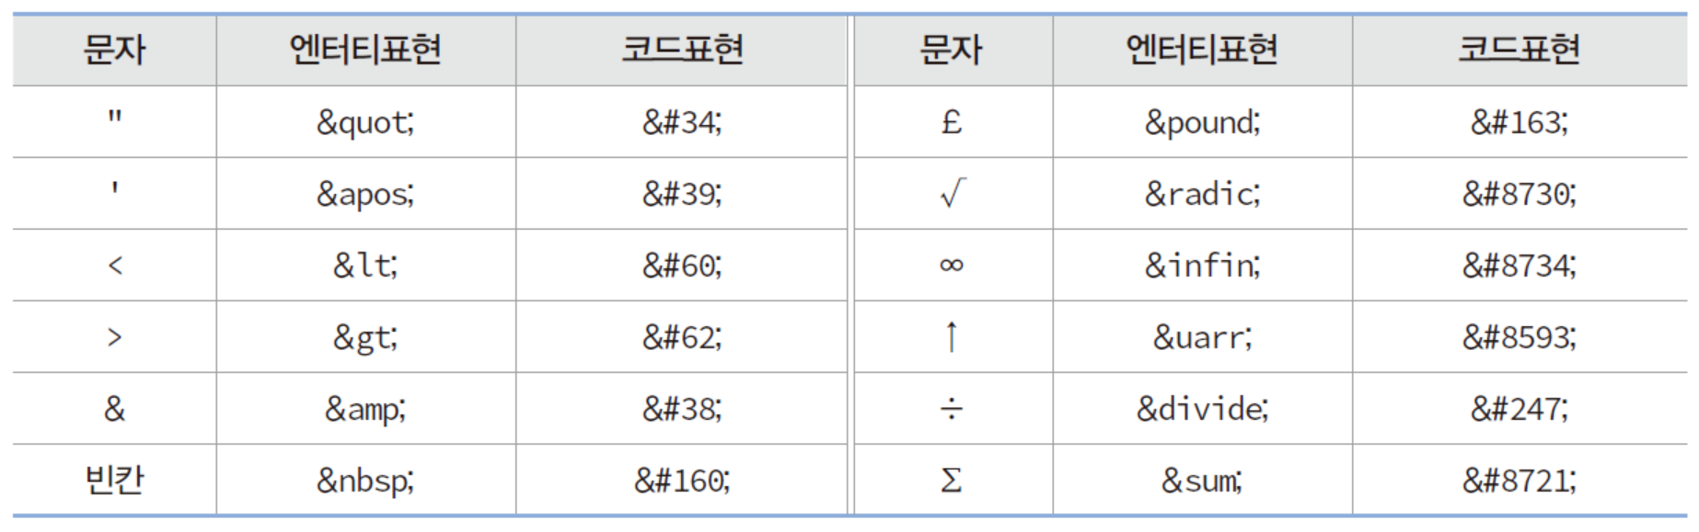
특수문자, 기호, 심볼 입력(엔터티)
HTML5의 문자 : 유니코드 문자셋, UTF-8 코드 체계
예약어, 키보드로 입력이 어려운 기호들, 심볼
&엔터티; 혹은 &#코드값;
< ----> &lt; 혹은 &#60;
© ----> &copy; 혹은 &#169;
∑ ----> &sum; 혹은 &#8721;

Slide 14
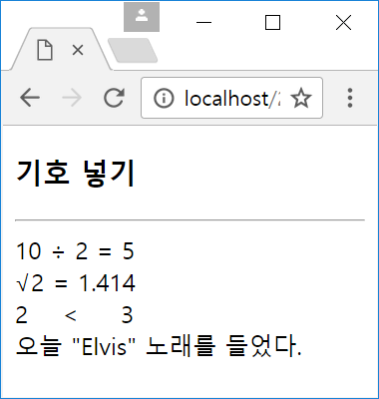
예제 2–7 특수 문자, 기호, 심볼 삽입
<!DOCTYPE html>
<html>
<head>
<title>문자, 기호, 심볼 표현</title>
</head>
<body>
<h3>기호 넣기</h3>
<hr>
10 &divide; 2 = 5<br>
&radic;2 = 1.414<br>
2 &nbsp;&nbsp; &lt; &nbsp;&nbsp;&nbsp; 3<br>
오늘 &quot;Elvis&#34; 노래를 들었다.
</body>
</html>
&divide;
빈칸3개(&nbsp; 3개)
&#34;

Slide 15
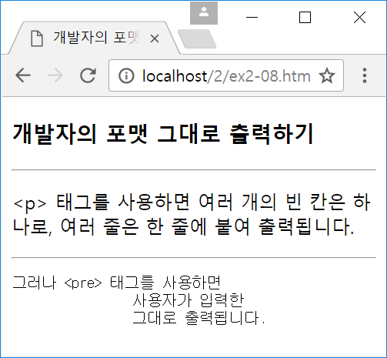
예제 2–8 <pre> 태그로 개발자의 포맷 그대로 출력
<!DOCTYPE html>
<html>
<head><title>개발자의 포맷 그대로 출력</title></head>
<body>
<h3>개발자의 포맷 그대로 출력하기</h3>
<hr>
<p>
&lt;p&gt; 태그를 사용하면
여러 개의 빈 칸은 하나로,
여러 줄은 한 줄에 붙여 출력됩니다.</p>
<hr>
<pre>
그러나 &lt;pre&gt; 태그를 사용하면
사용자가 입력한
그대로 출력됩니다.
</pre>
</body>
</html>
여러 개의 빈 칸은 하나로 처리
<Enter>
<Enter>
Html의 표시 방식을 무시하고 코드에 작성된대로 보여줄시 사용 (시,노래 가사 등)

Slide 16
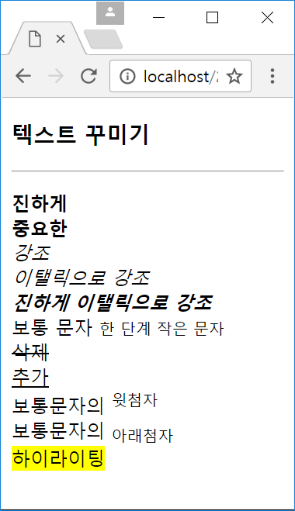
예제 2–9 텍스트 꾸미기
<!DOCTYPE html>
<html>
<head><title>텍스트 꾸미기</title></head>
<body>
<h3> 텍스트 꾸미기</h3>
<hr>
<p>
<b>진하게</b><br>
<strong>중요한</strong><br>
<em>강조</em><br>
<i>이탤릭으로 강조</i><br>
<b><i>진하게 이탤릭으로 강조</i></b><br>
보통 문자 <small>한 단계 작은 문자</small><br>
<del>삭제</del><br>
<ins>추가</ins><br>
보통문자의 <sup>윗첨자</sup><br>
보통문자의 <sub>아래첨자</sub><br>
<mark>하이라이팅</mark><br>
</p>
</body>
</html>
B는 bold, em은 emphasize(강조,em)

Slide 17
블록 태그와 인라인 태그
태그 : 블록 태그와 인라인 태그로 구분
블록 태그 사례 : <p>, <h1>~<h6>, <div>, <ul>, <ol>
인라인 태그 사례 : <strong>, <a>, <img>, <span>,<i>,<em>,<b>
블록 태그
항상 새 라인에서 시작하여 출력(해당 태그는 좌우 전체를 사용)
양 옆에 다른 콘텐츠 배치하지 않고 한 라인 독점 사용
가장 많이 사용되는 블록 태그 : <div>
인라인 태그
블록 속에 삽입되어 블록의 일부로 출력
가장 많이 사용된 인라인 태그 : <span>

Slide 18
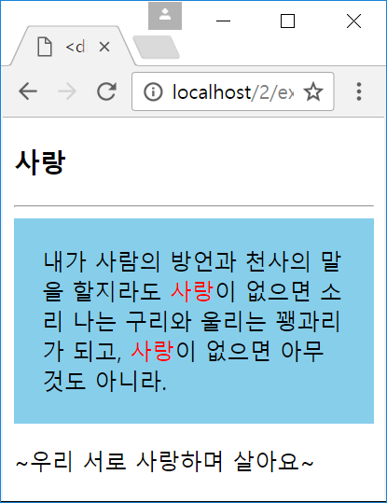
예제 2-10 <div> 블록과 <span> 인라인
<!DOCTYPE html>
<html>
<head><title>&lt;div&gt;블록과 &lt;span&gt;인라인</title></head>
<body>
<h3>사랑</h3>
<hr>
<div style="background-color:skyblue; padding:20px;">
내가 사람의 방언과 천사의 말을 할지라도
<span style="color:red">사랑</span>이 없으면
소리 나는 구리와 울리는 꽹과리가 되고,
<span style="color:red">사랑</span>이 없으면 아무
것도 아니라.
</div>
<p>
~우리 서로 사랑하며 살아요~
</p>
</body>
</html>
배경색을 파란색으로 꾸미는 CSS3 스타일
<div>
<span>
div는 가장 대표적인 블록레벨 태그로 어떠한 영역을 표시시 사용 span태그는 한줄에서 자기에 주어진 영역만큼만 사용

Slide 19
메타 데이터 삽입
메타 데이터
데이터를 설명하는 데이터
사진 데이터의 메타데이터 : 사진 찍은 장소, 시간
오디오 데이터 : 재생 시간, 채널 수
이미지 데이터 : 이미지의 폭, 높이, 컬러 해상도
HTML 페이지에 대한 메타 데이터를 담기 위한 태그들
<base>, <link>, <script>, <style>, <title>, <meta>
메타 태그들은 <head> 태그 안에 작성
예)
<script>는 <body> 내에도 작성 가능
<head>
<base href="http://www.mysite.com/score/">
</head>

Slide 20
<base> 태그
웹 페이지들의 기본URL과 페이지가 출력될 윈도우 지정
사용 예
math.html이나 science.html 웹 페이지가 모두 http://www.mysite.com/score/에 있는 경우
<a href="http://www.mysite.com/score/math.html">수학</a>
<a href="http://www.mysite.com/score/science.html">과학</a>
위의 HTML 소스를 <base> 태그를 이용하여 수정
수정 가능
<head>
<base href="http://www.mysite.com/score/">
</head>
<a href="math.html">수학</a>
<a href="science.html">과학</a>

Slide 21
<link> 태그와 <meta> 태그
<link> 태그는 외부 자원 연결에 사용(css자원)
예) mystyle.css에 저장된 스타일 시트를 불러오도록 지시
<meta> 태그는 다양한 메타 데이터 표현
웹 페이지의 저작자, 문자 인코딩 방식, 내용 등
웹 페이지의 저작자가 “황기태”임을 표기하는 사례
<meta name="author" content="황기태">
웹 페이지의 내용 설명
<meta name="description" content="입학 요령에 대한 자세한 사항">
웹 페이지의 키워드(검색 엔진에 의해 검색되게 하기 위함)
<meta name="keywords" content="컴퓨터, 소프트웨어, 스마트폰">
charset 속성으로 웹 페이지에 사용하는 문자 코드 지정
<meta charset=“UTF-8”>
<head>
<link type="text/css" rel="stylesheet" href="mystyle.css">
</head>

Slide 22
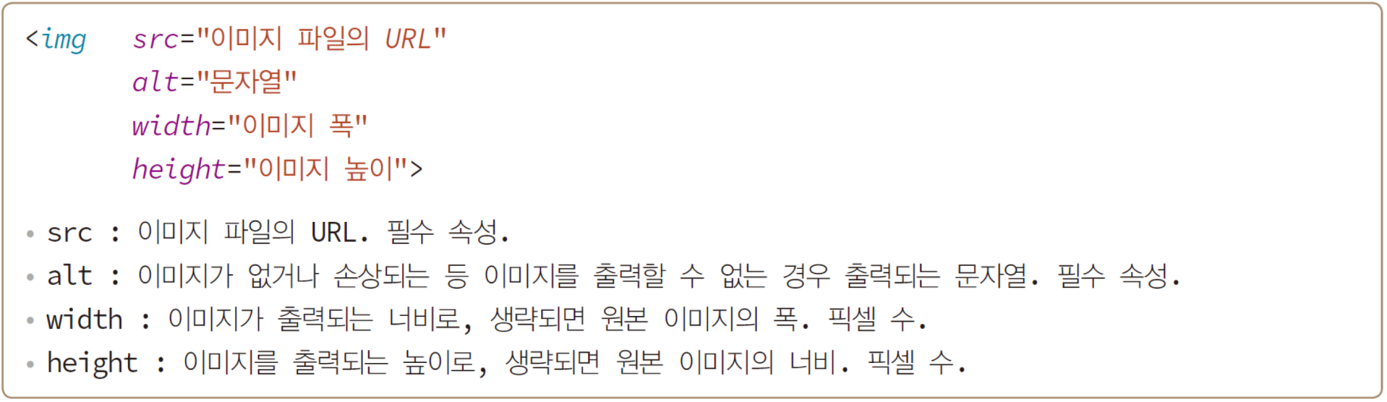
이미지 삽입
<img> 태그의 src 속성에 이미지 파일의 주소 지정 (빈태그)
src에 지정할 수 있는 이미지 종류
BMP, GIF, PNG, JPG(JPEG), animated-GIF

Slide 23
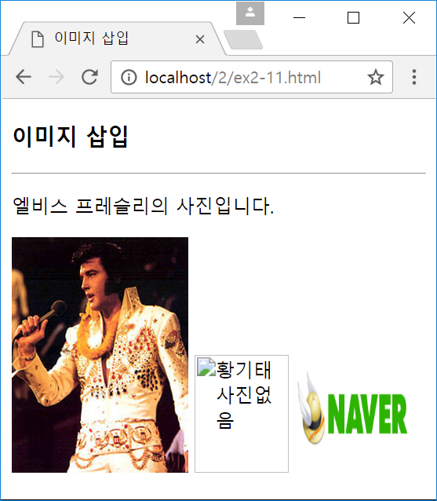
예제 2-11 <img> 태그로 이미지 삽입
<!DOCTYPE html>
<html>
<head><title>이미지 삽입</title></head>
<body>
<h3>이미지 삽입</h3>
<hr>
<p> 엘비스 프레슬리의 사진입니다.</p>
<img src="media/Elvis1.jpg" width="150" height="200"
alt="Elvis">
<img src="media/kitae.jpg" width="80" height="100"
alt="황기태사진없음">
<img src="http://img.naver.net/static/www/u/2013/0731/nmms_224940510.gif"
alt=“사진 주소 변경됨" width="100" height="100">
</body>
</html>
150x200 픽셀 크기로 출력
<img>는 줄이 안바뀌는 inline레벨 태그임 종료태그없는 빈태그임
사진이 없는 경우 alt에 지정된 텍스트 출력
네이버 사이트의 주소로 연결한 이미지

Slide 24
리스트 만들기(목차)
3 가지 종류의 리스트(블록태그)
목차가 번호 등으로 순서 있는 리스트(ordered list) - <ol></ol>
목차가 기호로 된 순서 없는 리스트(unordered list) - <ul></ul>
사전식 정의 리스트(definition list) - <dl></dl>
리스트 아이템(항목)
<li>…</li>
</li> 생략 가능

Slide 25
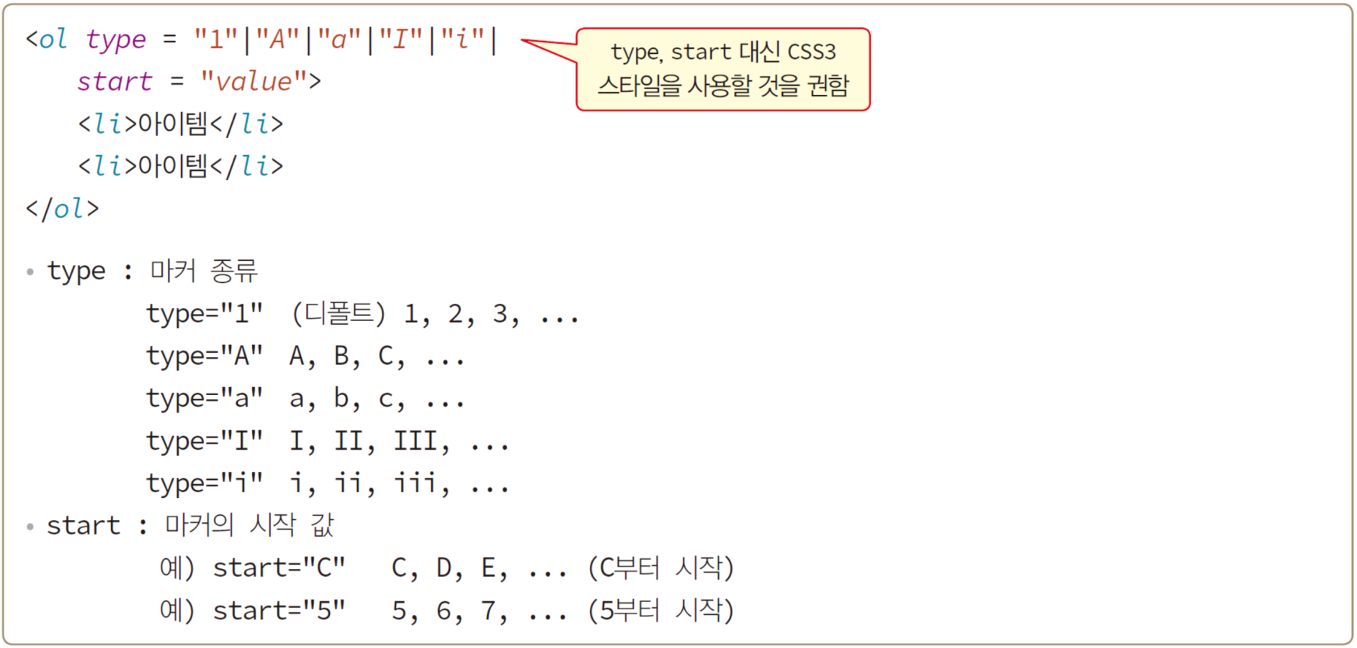
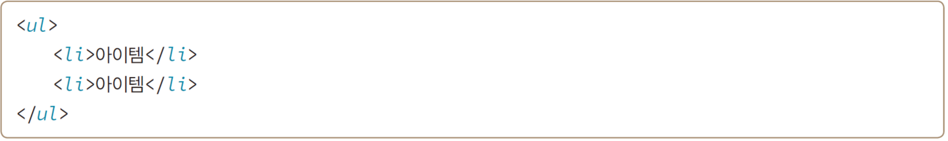
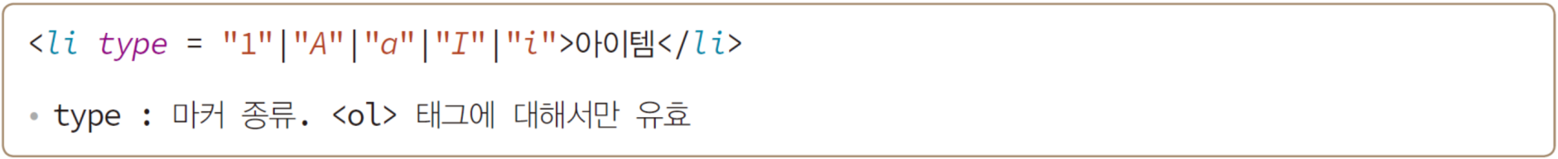
Ul의 마커는 CSS를 사용 list-style-type : disc | circle | square | none

Slide 26
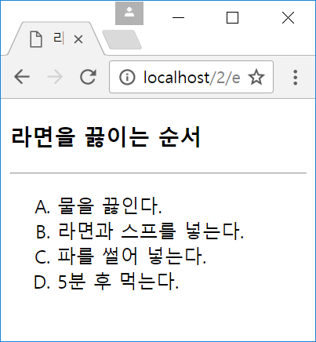
예제 2-12 <ol>로 라면 끓이는 순서 나열
<!DOCTYPE html>
<html>
<head>
<title>라면을 끓이는 순서</title>
</head>
<body>
<h3>라면을 끓이는 순서</h3>
<hr>
<ol type="A" >
<li>물을 끓인다.</li>
<li>라면과 스프를 넣는다.</li>
<li>파를 썰어 넣는다.</li>
<li>5분 후 먹는다.</li>
</ol>
</body>
</html>
마커

Slide 27
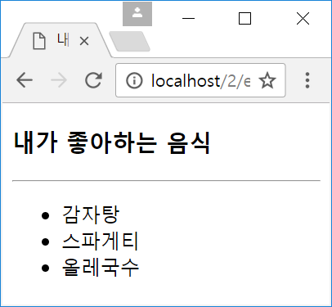
예제 2-13 <ul>로 좋아하는 음식 나열
<!DOCTYPE html>
<html>
<head>
<title>내가 좋아하는 음식</title>
</head>
<body>
<h3>내가 좋아하는 음식</h3>
<hr>
<ul>
<li>감자탕
<li>스파게티
<li>올레국수
</ul>
</body>
</html>
</li> 생략 가능
마커
Ul의 타입은 css를 사용하며 disc(기본 검은 원), square, circle이 있음
List-style-type : square형식으로 style에서 사용

Slide 28
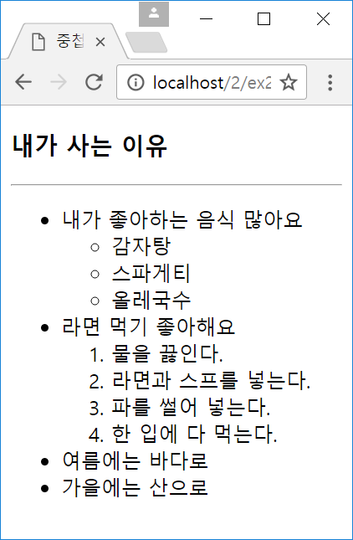
예제 2-14 중첩 리스트 만들기
<!DOCTYPE html>
<html>
<head>
<title>중첩 리스트 만들기</title></head>
<body>
<h3>내가 사는 이유</h3>
<hr>
<ul>
<li>내가 좋아하는 음식 많아요
<ul>
<li>감자탕
<li>스파게티
<li>올레국수
</ul>
<li>라면 먹기 좋아해요
<ol type="1" >
<li>물을 끓인다.
<li>라면과 스프를 넣는다.
<li>파를 썰어 넣는다.
<li>한 입에 다 먹는다.
</ol>
<li>여름에는 바다로
<li>가을에는 산으로
</ul>
</body>
</html>
중첩리스트는 들여 써지며 마커도 바뀜

Slide 29
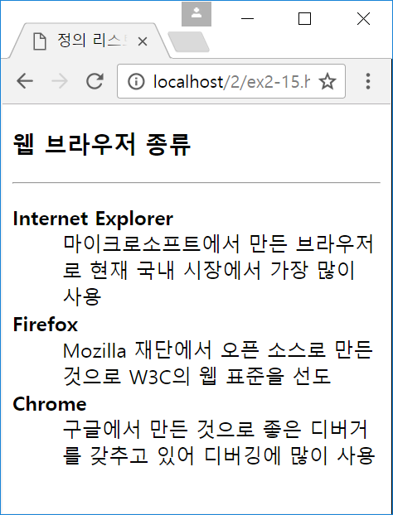
예제 2-15 정의 리스트 만들기
<!DOCTYPE html>
<html>
<head><title>정의 리스트</title></head>
<body>
<h3>웹 브라우저 종류</h3>
<hr>
<dl>
<dt><strong>Internet Explorer</strong>
<dd>마이크로소프트에서 만든 브라우저로
현재 국내 시장에서 가장 많이 사용
<dt><strong>Firefox</strong>
<dd>Mozilla 재단에서 오픈 소스로 만든
것으로 W3C의 웹 표준을 선도
<dt><strong>Chrome</strong>
<dd>구글에서 만든 것으로 좋은 디버거를
갖추고 있어 디버깅에 많이 사용
</dl>
</body>
</html>
용어
용어
설명
설명

Slide 30
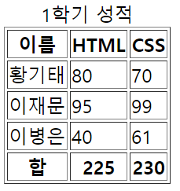
표 만들기, <table>
표 만드는데 사용되는 태그들
<table> : 표 전체를 담는 컨테이너
<caption> : 표 제목
<thead> : 헤딩 셀 그룹
<tfoot> : 바닥 셀 그룹
<tbody> : 데이터 셀 그룹
<tr> : 행. 여러 <td>, <th> 포함
<th> : 열 제목(헤딩) 셀
<td> : 데이터 셀
<table></table>
제목
<caption>
헤더
<thead>
<th>
바디
<tbody>
<td>
<tr>
푸트
<tfoot>
<table>
<caption>표제목</caption>
<thead> ... </thead>
<tfoot> ... </tfoot>
<tbody> ... </tbody>
</table>
<caption>은 <table>에 반드시 첫 번째로 삽입

Slide 31
행과 열 만들기
표는 여러 행으로 구성
행, <tr>…</tr>
한 행은 여러 셀로 구성
제목(헤딩) 셀, <th> 굵은체/중간정렬
데이터 셀, <td> 보통글씨 좌측 정렬
<thead>, <tbody>, <tfoot>은 여러 <tr> 포함 가능
<table>
<thead>
<tr><th>이름</th><th>HTML</th><th>CSS</th></tr>
</thead>
<tbody>
<tr><td>황기태</td><td>80</td><td>70</td></tr>
<tr>...</tr>
</tbody>
</table>

Slide 32
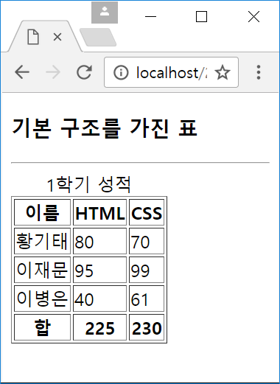
예제 2–16 기본 표 만들기
<!DOCTYPE html>
<html>
<head><title>기본 테이블 만들기</title></head>
<body>
<h3>기본 구조를 가진 표</h3>
<hr>
<table border="1">
<caption>1학기 성적</caption>
<thead>
<tr><th>이름</th><th>HTML</th><th>CSS</th></tr>
</thead>
><tfoot>
<tr><th>합</th><th>225</th><th>230</th></tr>
</tfoot
<tbody>
<tr><td>황기태</td><td>80</td><td>70</td></tr>
<tr><td>이재문</td><td>95</td><td>99</td></tr>
<tr><td>이병은</td><td>40</td><td>61</td></tr>
</tbody>
</table>
</body>
</html>
1픽셀 테두리. 5장의 CSS3로 표현하는 것이 바람직함

Slide 33
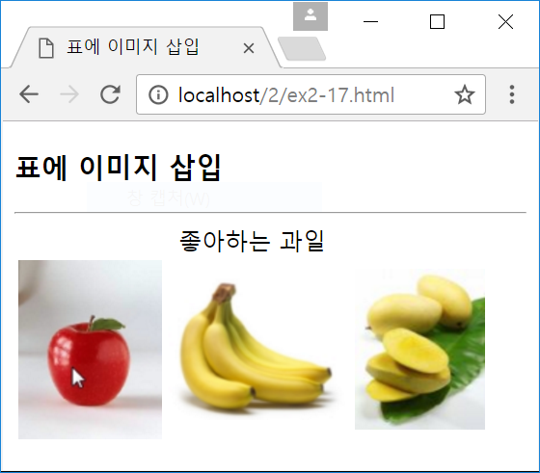
예제 2-17 이미지를 가지는 표 만들기
<!DOCTYPE html>
<html>
<head><title>표에 이미지 삽입</title></head>
<body>
<h3>표에 이미지 삽입</h3>
<hr>
<table>
<caption>좋아하는 과일</caption>
<tbody>
<tr>
<td><img src="media/apple.jpg"></td>
<td><img src="media/banana.jpg"></td>
<td><img src="media/mango.jpg"></td>
</tr>
</tbody>
</table>
</body>
</html>
디폴트 굵기(0)로 하여 테두리 제거.
굵기 조절은 CSS3로 하는 것이 바람직
각 cell안에는 문자,이미지 또는 다른 엘리먼트 사용 가능 즉 테이블도 가능

Slide 34
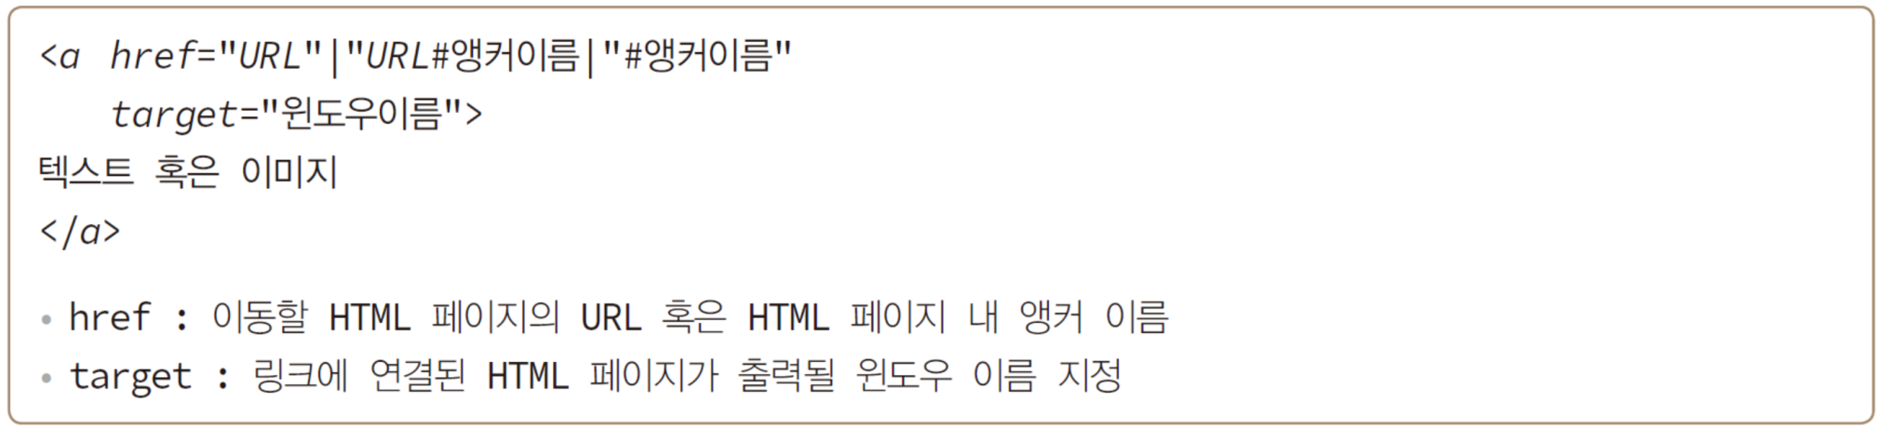
하이퍼링크 만들기, <a> 원어는 anchor
<a> 태그의 href 속성을 이용하여 하이퍼링크 작성
하이퍼링크(hyperlink)란?
다른 HTML 페이지의 연결 고리
같은 웹 사이트의 다른 HTML 페이지
다른 웹 사이트의 HTML 페이지 모두 연결 가능
하이퍼링크 클릭 아이템은 텍스트(링크텍스트)나 이미지로 작성
항해(navigation)
하이퍼링크를 따라 다른 웹 페이지를 방문하는 것

Slide 35
하이퍼링크 만들기
<a> 태그의 href 속성에 하이퍼링크 작성
같은 웹 사이트에 있는 웹 페이지 연결
다른 웹 사이트의 웹 페이지 연결
이미지 하이퍼링크 만들기
<a href=“picturepage.html”>클릭하면 사진 페이지로 이동합니다.</a>
<a href=“http://www.naver.com”>네이버</a>
<a href=“http://www.siter.com/login.html”>사이트 로그인</a>
<a href=“http://www.naver.com”>
<img src=“naver.png” alt=“네이버사이트”>
</a>

Slide 36
하이퍼링크 텍스트의 색
하이퍼링크 텍스트의 색
링크 텍스트(standard link) 처음 색 – 밑줄과 함께 blue
방문 후 링크(visited lnk) 색 – purple
마우스로 링크를 누르고 있는 동안(active link) – red
링크 색 변경 가능
CSS3를 이용하여 링크 색 지정 가능

Slide 37
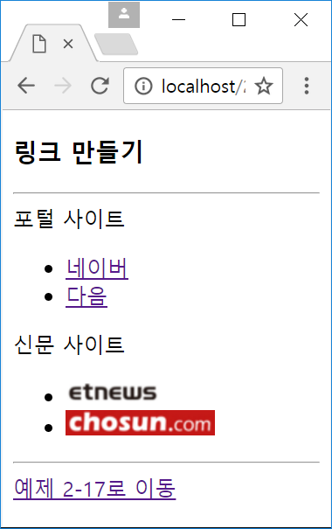
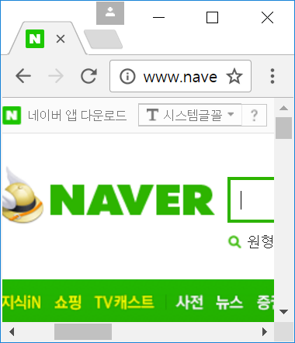
예제 2–18 하이퍼링크 만들기
<!DOCTYPE html>
<html><head><title>링크 만들기</title></head>
<body>
<h3>링크 만들기</h3>
<hr>
포털 사이트
<ul>
<li><a href="http://www.naver.com">네이버</a></li>
<li><a href="http://www.daum.net">다음</a></li>
</ul>
신문 사이트
<ul>
<li><a href="http://www.etnews.com/">
<img src="media/iconetnews.png" alt="전자신문">
</a>
</li>
<li><a href="http://www.chosun.com">
<img src="media/iconchosun.png" alt="조선일보">
</a>
</li>
</ul>
<hr>
<a href="ex2-17.html">예제 2-17로 이동</a>
</body>
</html>
링크 클릭
현재 사이트의 다른 페이지로 이동하는 링크

Slide 38
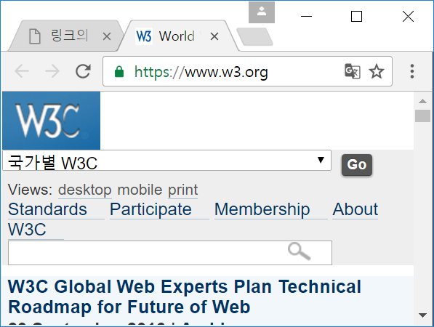
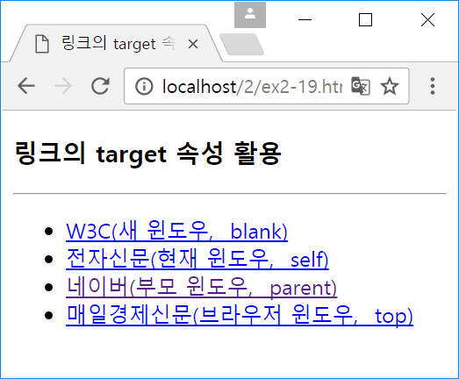
예제 2-19 링크의 target 속성 활용
<!DOCTYPE html>
<html>
<head><title>링크의 target 속성 활용</title></head>
<body>
<h3>링크의 target 속성 활용</h3>
<hr>
<ul>
<li><a href="http://www.w3.org" target="_blank">W3C(새 윈도우, _blank)</a>
<li><a href="http://www.etnews.com" target="_self">전자신문(현재 윈도우, _self)</a>
<li><a href="http://www.naver.com" target="_parent">네이버(부모 윈도우, _parent)</a>
<li><a href="http://www.mk.co.kr" target="_top">매일경제신문(브라우저 윈도우, _top)</a>
</ul>
</body>
</html>
새 탭에서 열기

Slide 39
Target속성값(링크페이지가 보여지는 대상 윈도우)
_blank : 링크된 문서를 새로운 윈도우나 탭에서 오픈함
_self : 디폴트로 현재 프레임에서 오픈함 _parent : 링크된 문서를 현재 프로임의 부모 프레임에서 오픈함 _top : 링크된 페이지를 현재 윈도우 전체에서 오픈
프레임 이름 : 이름으로 지정된 프레임에 오픈(ifram사용)

Slide 40
<a> 태그의 id 속성으로 앵커 만들기 (앵커는 동일페이지에서의 위치)
앵커?
HTML 페이지 내의 특정 위치
<p id=“앵커이름”>으로 앵커 생성
<p id=“chap1”>1장 서론</p>
…
…
…
<a href=“#chap1”>서론으로 가기</a>
chap1 앵커
클릭하면 chap1 앵커 위치로 이동시키는 하이퍼링크

Slide 41
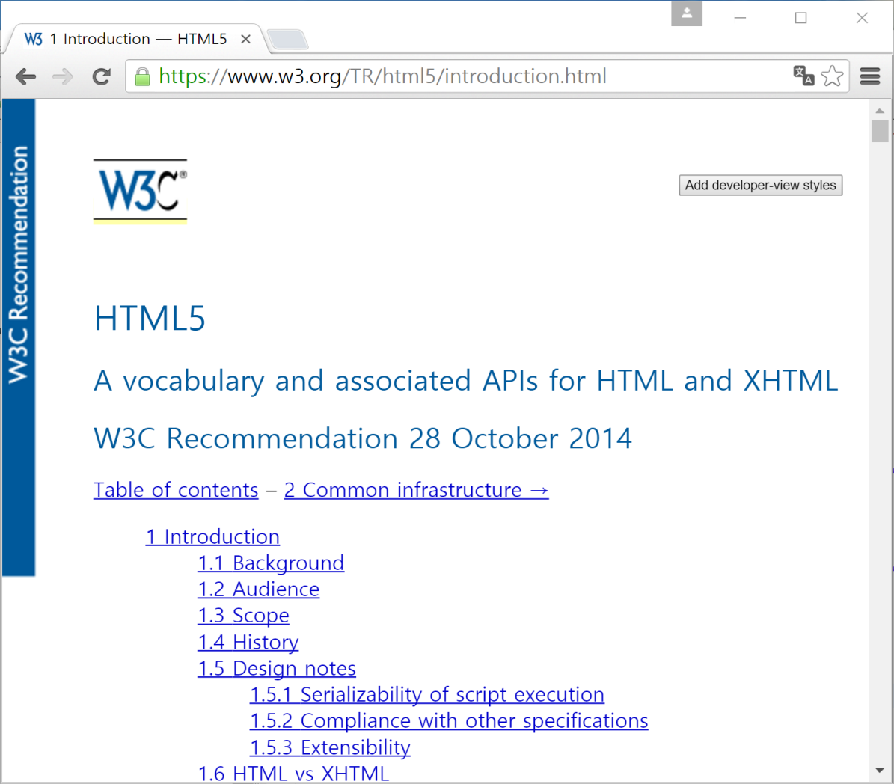
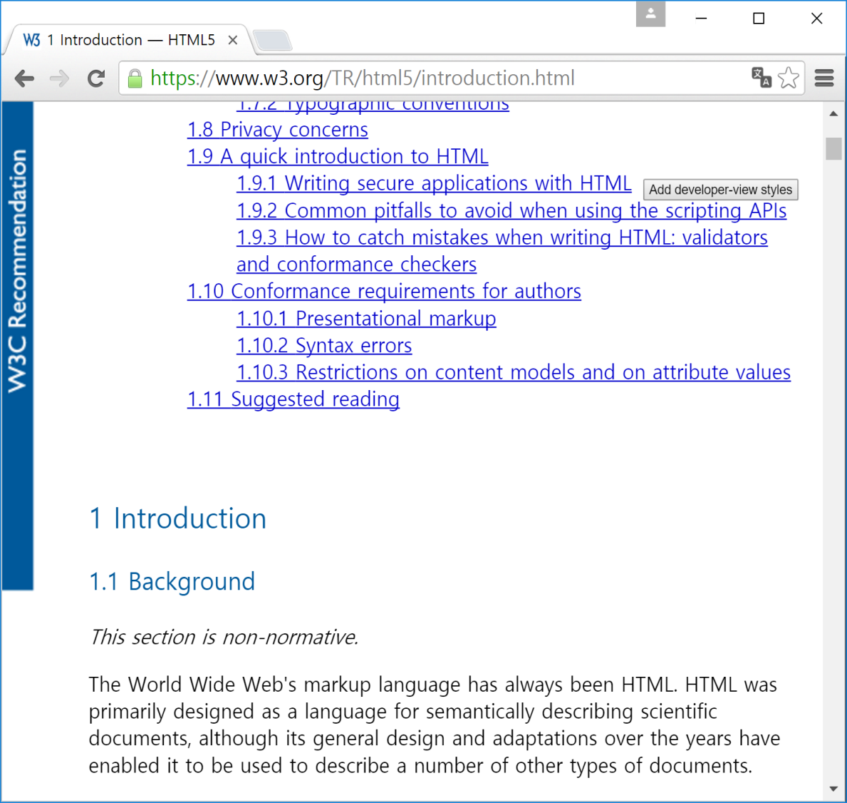
동일 페이지 내 앵커와 링크 사례
링크
<a href="#intro">1 Introduction</a>
앵커
<h3 id="intro">1 Introduction</h3>

Slide 42
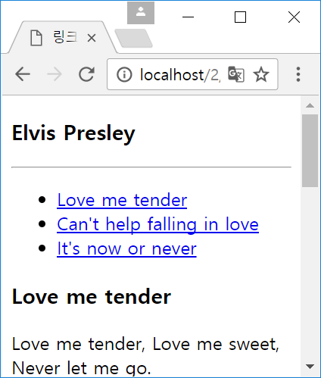
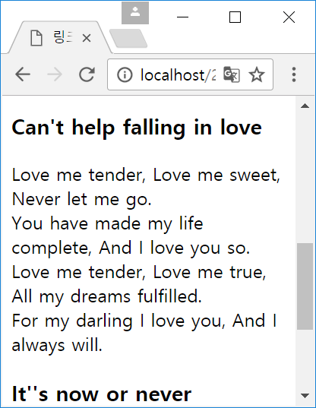
예제 2–20 앵커로 이동하는 링크 만들기
<!DOCTYPE html>
<html>
<head><title>링크 만들기</title></head>
<body>
<h3>Elvis Presley</h3>
<hr>
<ul>
<li><a href="#love">Love me tender</a>
<li><a href="#can">Can't help falling in love</a>
<li><a href="#it">It's now or never</a>
</ul>
<h3 id="love">Love me tender</h3>
Love me tender, Love me sweet, Never let me go.<br>
You have made my life complete, <br>
And I love you so.<br>
Love me tender, Love me true, <br>
All my dreams fulfilled.<br>
For my darling I love you, And I always will.<br>
<h3 id="can">Can't help falling in love</h3>
Love me tender, Love me sweet, Never let me go.<br>
You have made my life complete, And I love you so.<br>
Love me tender, Love me true, All my dreams fulfilled.<br>
For my darling I love you, And I always will.<br>
<h3 id="it">It''s now or never</h3>
It's now or never, Come hold me tight<br>
Kiss me my darling, Be mine tonight<br>
Tomorrow will be too late,<br>
It's now or never. My love won't wait.<br>
</body>
</html>
링크
앵커
앵커 위치로 이동

Slide 43
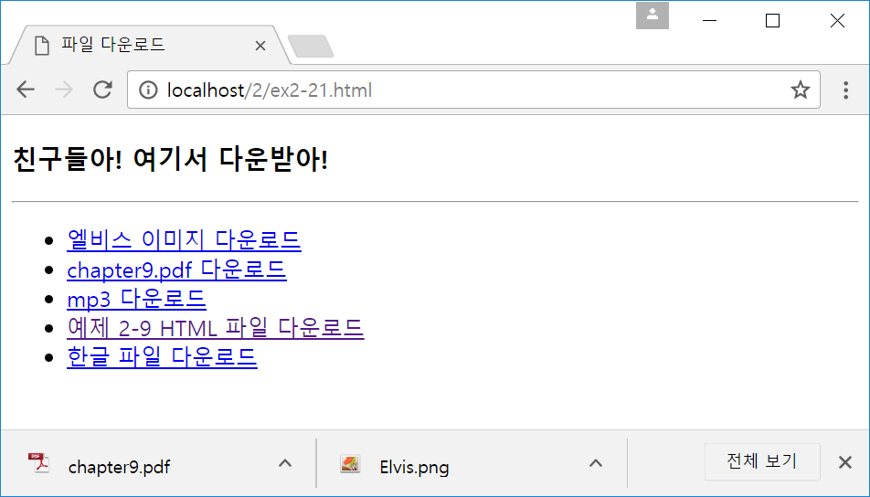
예제 2-21 파일 다운로드 링크 만들기
<!DOCTYPE html>
<html>
<head><title>파일 다운로드</title></head>
<body>
<h3>친구들아! 여기서 다운받아!</h3>
<hr>
<ul>
<li><a href="media/Elvis.png" download>엘비스 이미지 다운로드</a>
<li><a href="media/chapter9.pdf" download>chapter9.pdf 다운로드 </a>
<li><a href="media/EmbraceableYou.mp3" download>mp3 다운로드</a>
<li><a href="ex2-09.html" download> 예제 2-9 HTML 파일 다운로드</a>
<li><a href="media/test.hwp" download>한글 파일 다운로드</a>
</ul>
</body>
</html>
동일 웹서버에 있어야함 동일 pc라도 웹서버가 아닌 폴더의 이미지는 보안 관계상 브라우져가 차단함
링크 클릭 시 이미지 파일 다운 로드

Slide 44
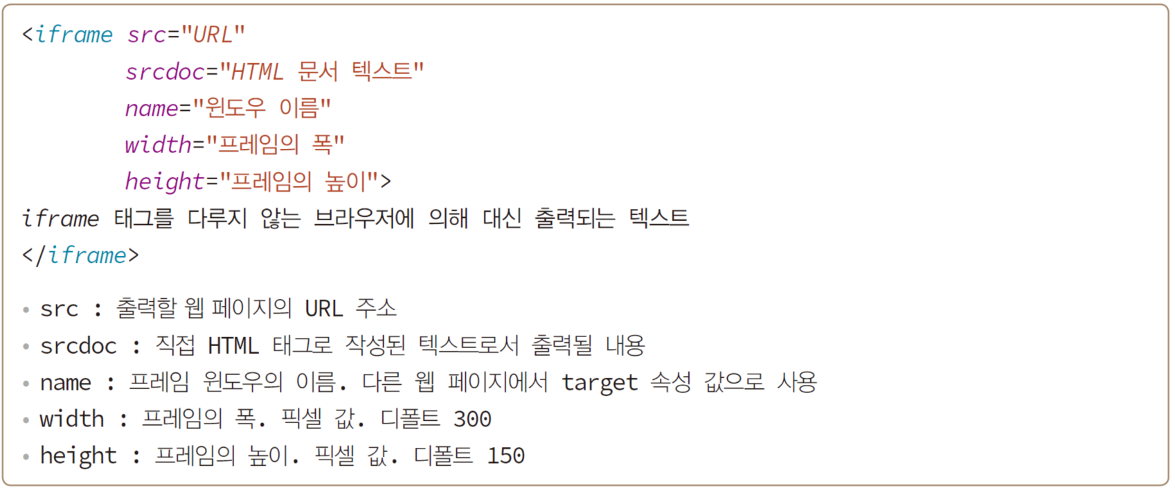
인라인 프레임(inline frame)
인라인 프레임 만들기, <iframe>
HTML 페이지 내에 HTML 페이지 삽입
예) 200x150 크기의 인라인 프레임에 iframe.html 출력
<iframe src="iframe1.html" width="200" height="150">
브라우저는 iframe 태그를 지원하지 않습니다.
</iframe> iframe은 인라인블록(블록태그와 인라인태그 장점을 결합 즉 크기를 가지면서 주어진 크기만 사용하여 일렬 배치)

Slide 45
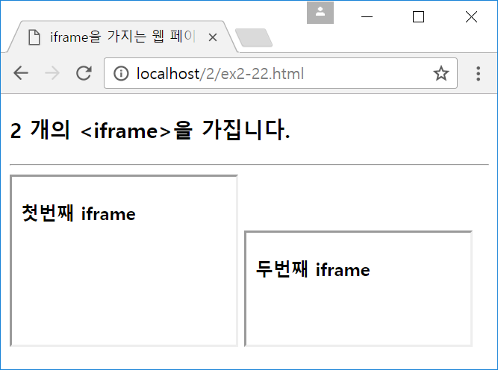
예제 2-22 2개의 인라인 프레임을 가진 웹 페이지
ex2-22.html
<!DOCTYPE html>
<html>
<head><title>iframe을 가지는 웹 페이지</title>
</head>
<body>
<h3>2 개의 &lt;iframe&gt;을 가집니다.</h3>
<hr>
<iframe src="iframe1.html" width="200" height="150">
</iframe>
<iframe src="iframe2.html" width="200" height="100">
</iframe>
</body>
</html>
iframe1.html
iframe2.html
<!DOCTYPE html>
<html>
<head><title>첫번째 iframe</title></head>
<body>
<h4>첫번째 iframe</h4>
</body>
</html>
<!DOCTYPE html>
<html>
<head><title>두번째 iframe</title></head>
<body>
<h4>두번째 iframe</h4>
</body>
</html>

Slide 46
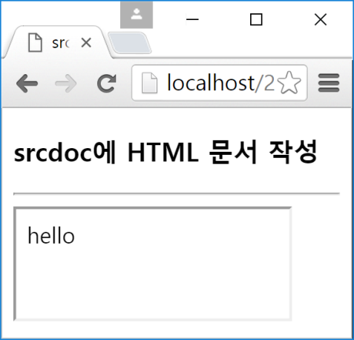
인라인 프레임에 출력할 문서를 srcdoc 속성으로 만들기
<!DOCTYPE html>
<html>
<head><title>srcdoc 속성 활용</title></head>
<body>
<h3>srcdoc에 HTML 문서 작성</h3>
<hr>
<iframe src="iframe1.html" width="200" height="80"
srcdoc="<html><head></head>
<body>hello</body></html>"
></iframe>
</body>
</html>
srcdoc 속성이 있으면 src 속성은 무시됨

Slide 47
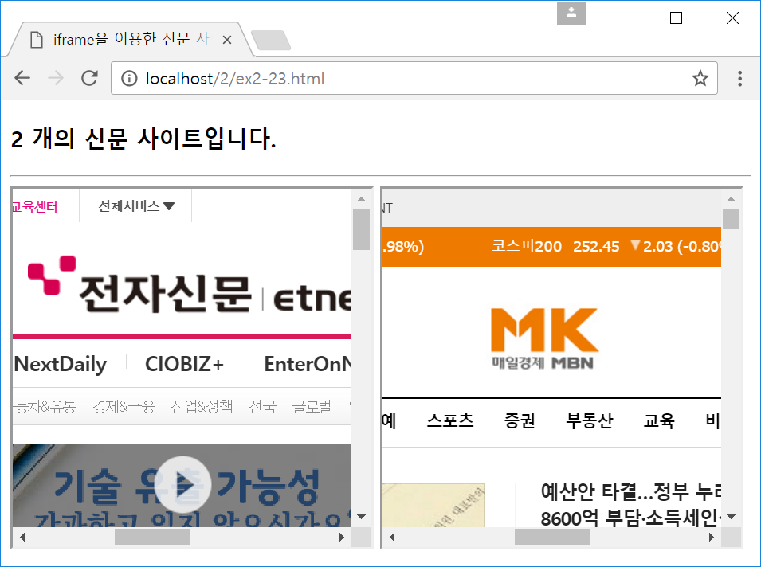
예제 2-23<iframe>으로 2개의 신문 사이트 내장하기(보안문제로 허용 안하는 사이트도 많다)
<!DOCTYPE html>
<html>
<head><title>iframe을 이용한 신문 사이트</title></head>
<body>
<h3>2 개의 신문 사이트입니다.</h3>
<hr>
<iframe src="http://www.etnews.com" width="300" height="300"></iframe>
<iframe src="http://www.mk.co.kr" width="300" height="300"></iframe>
</body>
</html>
<iframe>
<iframe>

Slide 48
브라우저 윈도우와 인라인 프레임의 계층 관계
인라인 프레임 윈도우의 이름(<a>의 target속성으로 사용) 링크의 링크된페이지를 iframe에 출력 해줌
브라우저 윈도우와 인라인 프레임의 계층 관계
브라우저 윈도우와 프레임 윈도우는 부모 자식 관계
윈도우 사이의 계층 관계를 나타내는 용어
parent 윈도우 - 부모 윈도우
child 윈도우 - 자식 윈도우
top 윈도우 - 최상위 브라우저 윈도우
다음 슬라이드에서
left, right 프레임의 parent 윈도우 : 브라우저 윈도우
upper, lower 프레임의 parent 윈도우 : right 윈도우
left, right, upper, lower 프레임의 top 윈도우 : 브라우저 윈도우
<iframe src="iframe1.html" name=“left”></iframe>

Slide 49
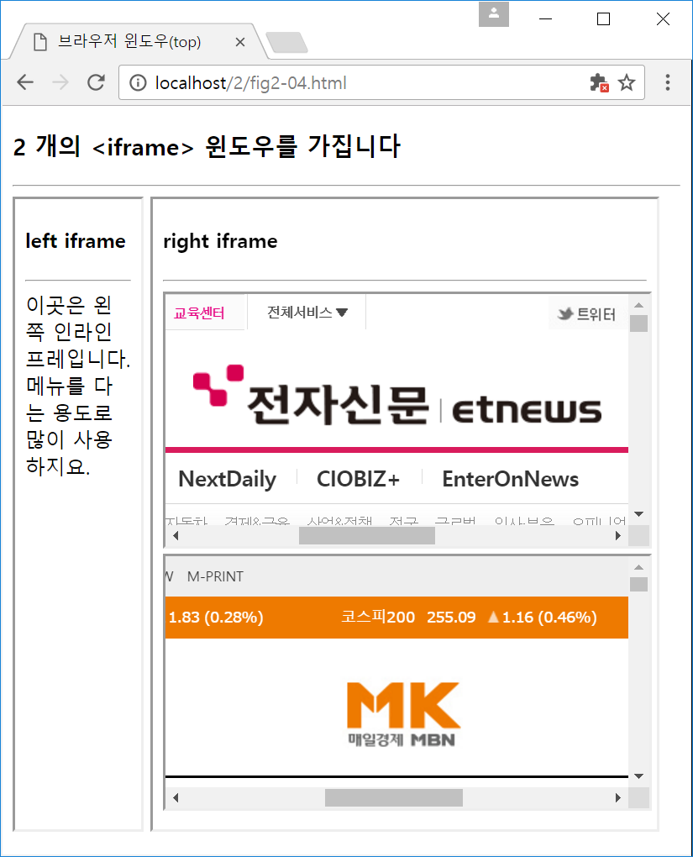
fig2-04.html
rightframe.html
<!DOCTYPE html>
<html>
<head><title>브라우저 윈도우(top)</title></head>
<body>
<h3>2 개의 &lt;iframe&gt; 윈도우를 가집니다</h3>
<hr>
<iframe src="leftframe.html" name= "left"
width="100" height="500"></iframe>
<iframe src="rightframe.html" name= "right"
width="400" height="500"></iframe>
</body>
</html>
<!DOCTYPE html>
<html>
<head><title>right iframe</title></head>
<body>
<h4>right iframe</h4>
<hr>
<iframe src="http://www.etnews.com" name="upper"
width="100%" height="200"></iframe>
<iframe src="http://www.mk.co.kr" name="lower"
width="100%" height="200"></iframe>
</body>
</html>
브라우저
윈도우
브라우저
right
parent
윈도우
child
윈도우
left
top
윈도우
left
윈도우
right
윈도우
parent
윈도우
upper
child
윈도우
upper
윈도우
lower
윈도우
lower

Slide 50
target 속성으로 출력할 윈도우 지정
target 속성
<base>, <a>, <area>, <form> 태그에서 HTML 페이지를 출력할 윈도우 지정
target 속성에 사용 가능한 값
_blank - 새로운 브라우저 윈도우(탭) 생성
_self - 현재 윈도우
_parent - 부모 윈도우
_top - 최상위 브라우저 윈도우
윈도우이름 - 대상 윈도우 이름 (iframe의 name속성값)

Slide 51
target 속성 사용 예
링크 클릭시 frame1 이름의 프레임에 http://www.w3c.org 출력
링크 클릭시 새 윈도우(탭)에 W3C 사이트 로드
링크 클릭시 현재 윈도우(탭 혹은 프레임 윈도우)에 W3C 사이트 로드
링크를 클릭하면 부모 윈도우에 W3C 사이트 로드
링크 클릭시 모든 프레임 윈도우 제거, 브라우저 윈도우에 W3C 로드
<iframe src="http://www.w3c.org" name="frame1"></iframe>
....
<a href="http://www.w3c.org" target="frame1">W3C</a>
<a href="http://www.w3c.org" target="_blank">W3C</a>
<a href="http://www.w3c.org" target="_self">W3C</a>
<a href="http://www.w3c.org" target="_parent">W3C</a>
<a href="http://www.w3c.org" target="_top">W3C</a>

Slide 52
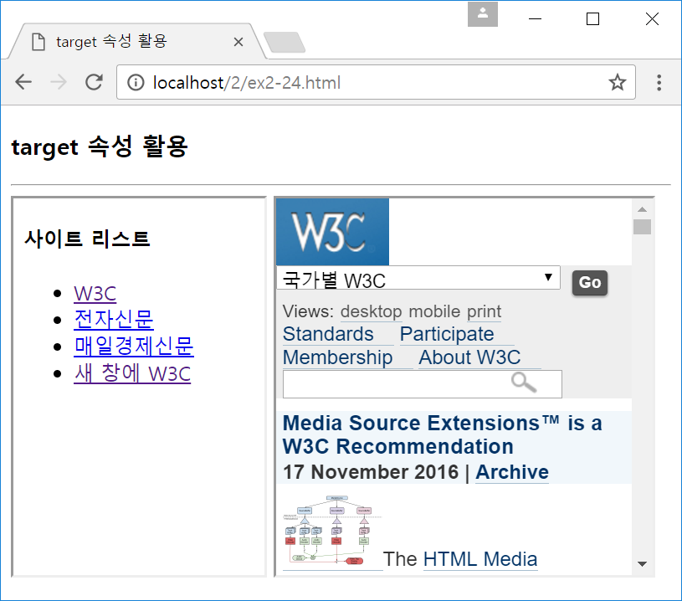
예제 2-24 target 속성으로 프레임 윈도우 활용
ex2-24.html
<!DOCTYPE html>
<html>
<head><title>target 속성 활용</title></head>
<body>
<h3>target 속성 활용</h3>
<hr>
<iframe src="ex-24-sitelist.html" name="left" width="200" height="300">
</iframe>
<iframe src="http://www.w3c.org" name="right" width="300" height="300">
</iframe>
</body>
</html>
ex2-24-sitelist.html
<!DOCTYPE html>
<html>
<head><title>사이트 리스트</title></head>
<body>
<h4>사이트 리스트</h4>
<ul>
<li><a href="http://www.w3c.org" target="right">W3C</a>
<li><a href="http://www.etnews.com" target="_self">전자신문</a>
<li><a href="http://www.mk.co.kr" target="_top">매일경제신문</a>
<li><a href="http://www.w3c.org" target="_blank">새 창에 W3C</a>
</ul>
</body>
</html>
left 프레임
right 프레임

Slide 53
미디어 삽입
HTML5에서 웹 페이지에 미디어 삽입의 표준화(태그제공)
<audio>, <video> 태그
HTML5에서 오디오 비디오를 삽입하는 표준 태그
플러그인 필요 없음
HTML5 표준 브라우저는 플러그인 없이 오디오 비디오 재생
비 표준 미디어 재생 시
비 표준 미디어
플래시 등
<embed>, <object> 태그는 권고 안함 (audio,video,img,iframe등을 사용할것 권고)

Slide 54
<video> 태그
<video> 태그 사례
예) 320x240 공간에, bear.mp4 재생. 자동시작. 제어버튼 출력
비디오 소스 별도 지정 방법
<video src="bear.mp4" width="320" height="240" controls autoplay></video>
<video width="320" height="240" controls autoplay>
<source src="bear.mp4" type="video/mp4">
브라우저가 video 태그를 지원하지 않습니다.
</video>

Slide 55
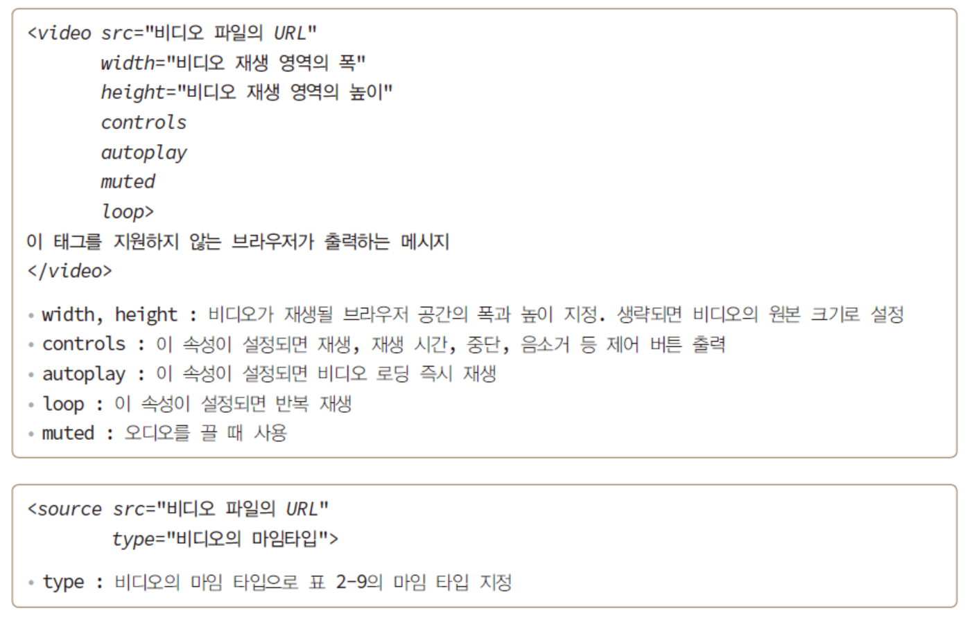
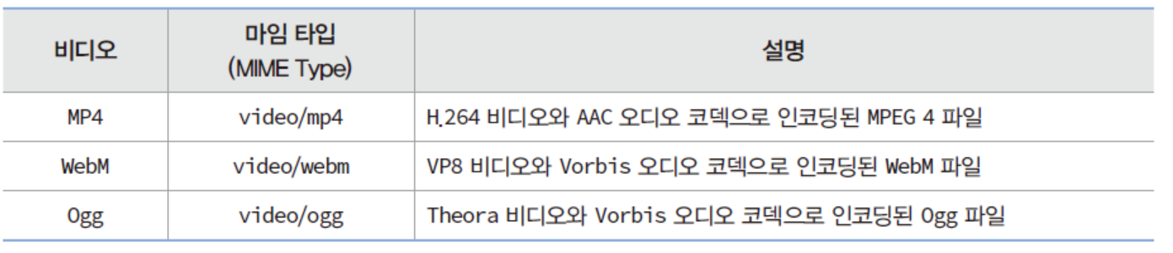
<video> 태그 속성

Slide 56
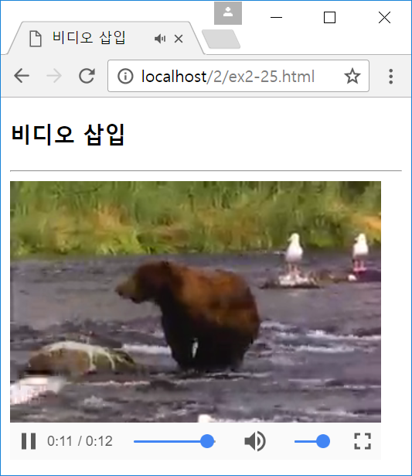
예제 2-25 <video> 태그로 비디오 삽입
<!DOCTYPE html>
<html>
<head><title>비디오 삽입</title></head>
<body>
<h3>비디오 삽입</h3>
<hr>
<video src=“media/bear.mp4"
width="320" height="240"
controls autoplay>
브라우저가 video 태그를 지원하지 않습니다.
</video>
</body>
</html>
240
픽셀
controls 속성에
의해 생긴 콘트롤
320 픽셀

Slide 57
<audio> 태그
<audio> 태그사례
mymusic.mp3를 자동으로 재생 시작하고, 제어 버튼 출력
선택 재생 가능
mymusic.mp3를 재생할 수 없으면, mymusic.ogg 선택
<audio src="mymusic.mp3" controls autoplay loop></audio>
<audio controls autoplay>
<source src="mymusic.mp3" type="audio/mpeg">
<source src="mymusic.ogg" type="audio/ogg">
브라우저가 audio 태그를 지원하지 않습니다.
</audio>

Slide 58
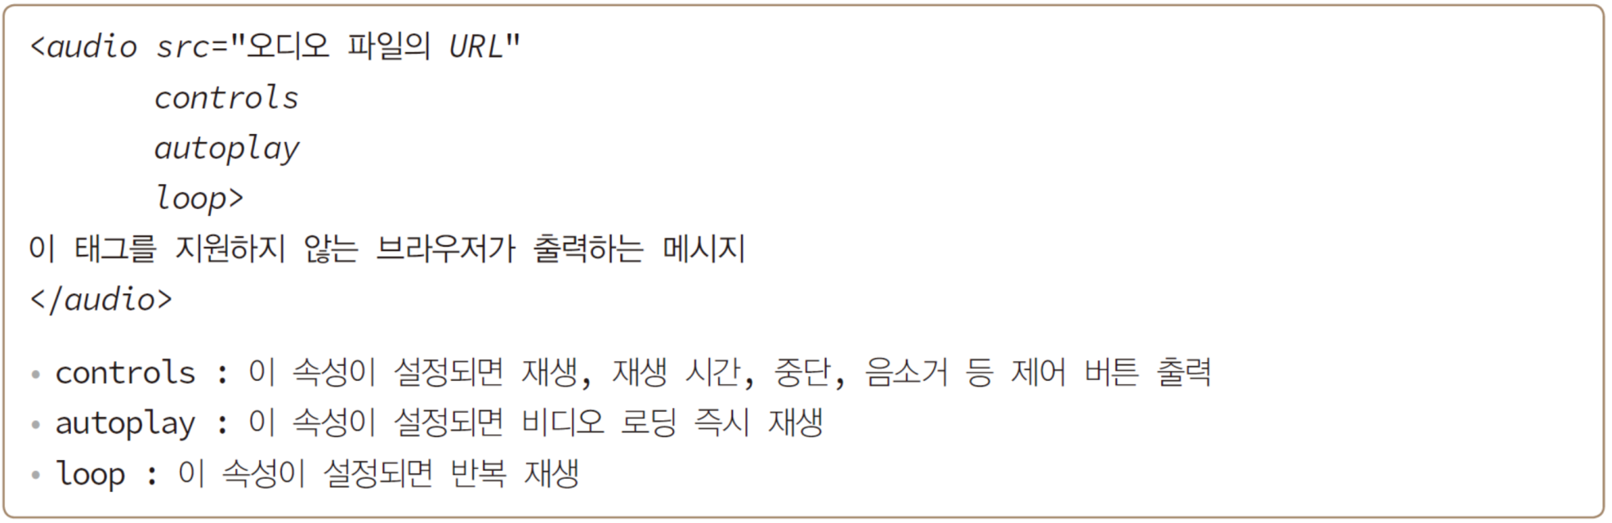
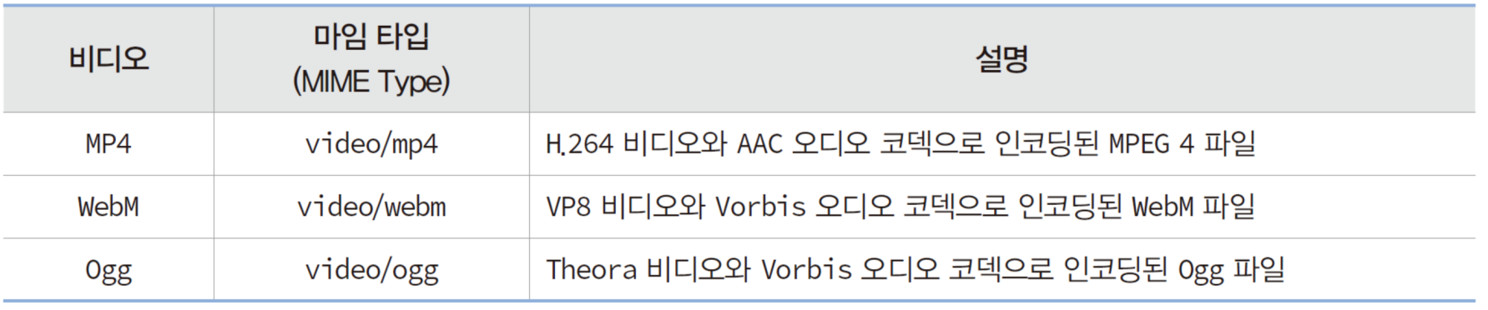
<audio> 태그

Slide 59
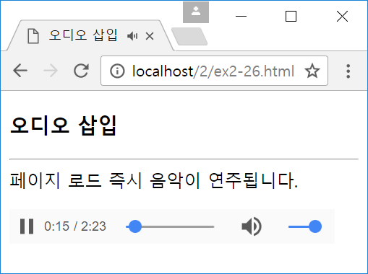
예제 2-26 <audio> 태그로 오디오 삽입
<!DOCTYPE html>
<html>
<head>
<title>오디오 삽입</title>
</head>
<body>
<h3>오디오 삽입</h3>
<hr>
페이지 로드 즉시 음악이 연주됩니다.
<audio src="media/EmbraceableYou.mp3"
controls autoplay loop>
브라우저가 audio 태그를 지원하지 않습니다.
</audio>
</body>
</html>

